Slide 1

מפתח הל"ב לכיתות ג-ד
נושא השיעור: להיות אלוף העולם
עם המורה: ערן יונגר
נא הצטיידו ב_____________________
Notes:
כתבו את המלל בהתאם ואת הציוד הדרוש.

Slide 2
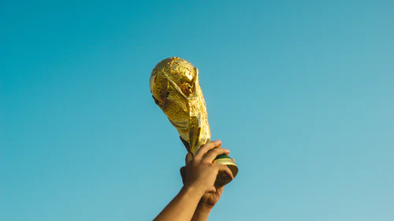

וועדה מיוחדת החליטה שאתם תעניקו את גביע אלוף העולם לאשר תראו לנכון, למי תעניקו אותו?
Notes:
משך השקף: 2 דקות
הציגו את עצמכם ואת מהלך השיעור:
מוזמנים לפנות בצורה אישית לתלמידים:
דוגמה לטקסט שייאמר בעל פה: "שלום, שמי___. אני מורה ל____ ממקום בארץ____. מה שלומכם? אני שמח/ה שהצטרפתם אליי", וכו'.
נושא השיעור ומה מטרתו:
דוגמה לטקסט שייאמר בעל פה: "בשיעור הזה נלמד על_________. מוכנים? מתחילים!"
נתחיל ב…. (שלב פתיח השיעור)
נמשיך בלגלות (שלב הלימוד / הקניה - כתבו כאן שאלה מסקרנת שתיתן מענה על מטרת השיעור)
נתנסה ב/ נחשוב על ... … (שלב החשיבה
נסכם (שלב סיכום השיעור)

Slide 3




מה להביא לשיעור?
Notes:
למחוק שקופית זו אם אין בה צורך.
משך השקף: דקה
בשקף זה ודאו שכולם הצטיידו בעזרים הנדרשים (מומלץ שעזרים אלו יהיו גם אצלכם עבור הדגמה).
מחקו את המיותר או הוסיפו במידת הצורך (הקפידו על זכויות היוצרים).
זה הזמן להציג את כללי ההתנהגות בשיעור: בקשו מהלומדים לסגור חלונות של יישומים אחרים במחשב, להרחיק אמצעים מסיחים, להתיישב בחדר שקט, להניח כוס מים לידם, ובעיקר להתמקד במפגש.

Slide 4


מתחילים בכיף
טיימר 3 דקות
כתבו למי הייתם מעניקים את הגביע, בחרו לפחות 2 דמויות.
מומלץ לצייר את דמות האלוף או האלופה שבחרת.
חשבו מדוע הגביע מגיע להם?
Notes:
משך השקף: 2 דקות

Slide 5
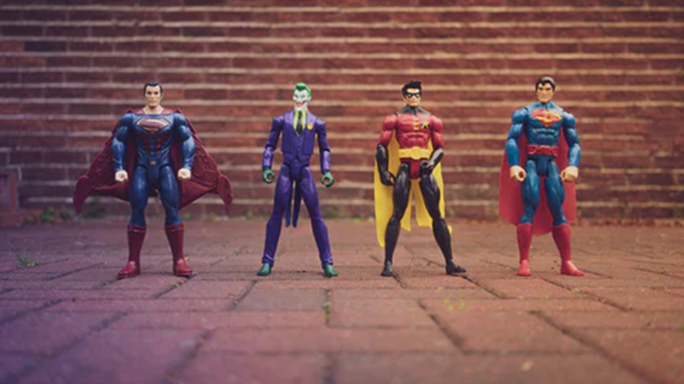

Slide 6
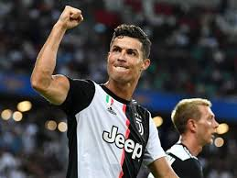
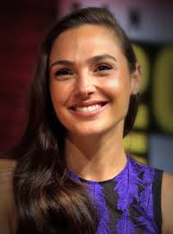

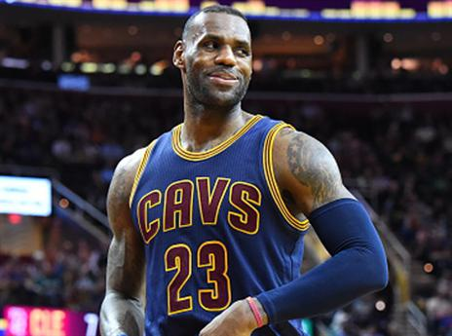
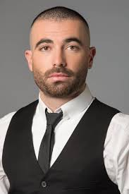
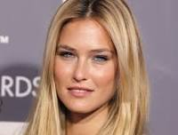

Slide 7

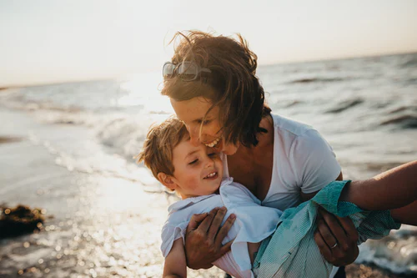
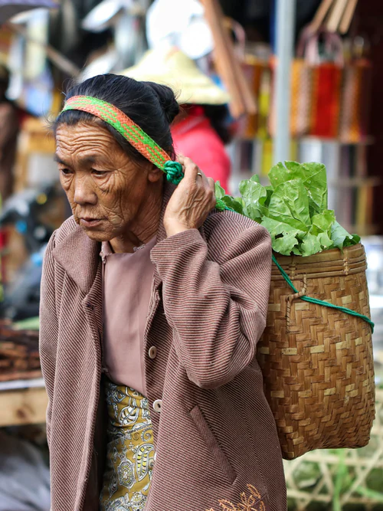
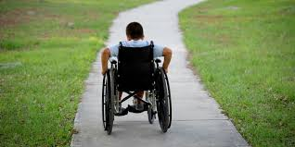
האם כל אחד יכול להיות אלוף העולם?
Notes:
רצף מספרי השקפים הבאים 9-11 מכיל בתוכו: הקניית ידע והסברים (מידע, מסרים, שאלות גדולות), רגע של מחשבה (זמן חשיבה של התלמידים עם עצמם על מה ששאלתם/הצגתם), השלמת פערים (איסוף מחשבות ורעיונות שכנראה עלו במוחם של התלמידים והתייחסות). משך זמן כל הרצף הוא 10-15דקות סה"כ.
הקניה: התייחסות לנושא השיעור – כמה שיותר ממוקד. שימוש במגוון ייצוגי תוכן כגון תמונות וסרטונים - ניתן לצרף סרטונים מבית היוצר של מטח בלבד, צילומי מסך, כתבות, תכנים מספרי הלימוד, טקסט מצומצם בהתאם לזכויות יוצרים. ניתן לשלב "רגע של מחשבה" במקומות בהם חשוב לתת לתלמידים זמן עיבוד וחשיבה על השאלה/הדילמה.

Slide 8


האם יש עוד אפשרות להיות אלופי העולם ?
טיימר 3 דקות
כתבו איזה מעשים יכולים להפוך אדם לאלוף העולם ?
Notes:
רגע של מחשבה: לא יותר מדקה. ניתן לעשות 2-1 סבבים של מחשבה מול המחשב. למשל – מה אתם הייתם עושים בסיטואציה? נסו לחשוב מתי קרה לכם שהרגשתם... מתי חוויתם ....

Slide 9
האם יש עוד אפשרות להיות אלופי העולם ?
טיימר 3 דקות
איזה תכונות אופי לדעתך יש לאלוף העולם ?
בטחון עצמי
אומץ
כוחנות
סבלנות
נחישות
שתלטנות
אכפתיות
Notes:
רגע של מחשבה: לא יותר מדקה. ניתן לעשות 2-1 סבבים של מחשבה מול המחשב. למשל – מה אתם הייתם עושים בסיטואציה? נסו לחשוב מתי קרה לכם שהרגשתם... מתי חוויתם ....

Slide 10
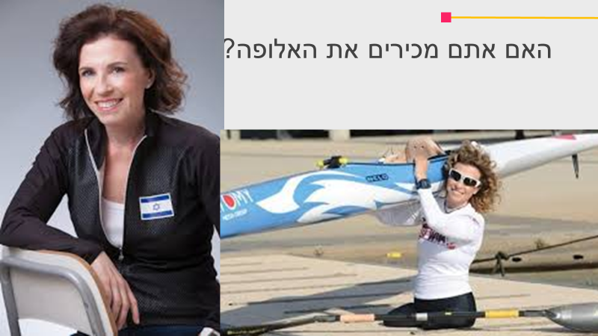
אתם מכירים את האלופה?
Notes:
רגע של מחשבה: לא יותר מדקה. ניתן לעשות 2-1 סבבים של מחשבה מול המחשב. למשל – מה אתם הייתם עושים בסיטואציה? נסו לחשוב מתי קרה לכם שהרגשתם... מתי חוויתם ....

Slide 11
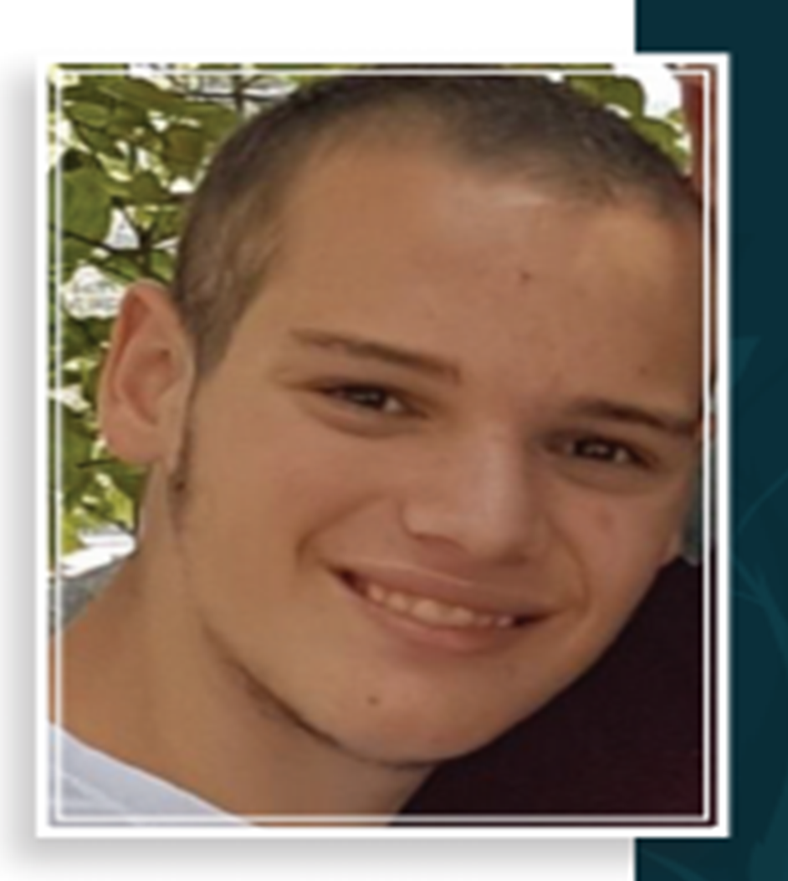
מכירים את האלוף ?

Slide 12
ליאון מיבכר מראשון לציון

Slide 13
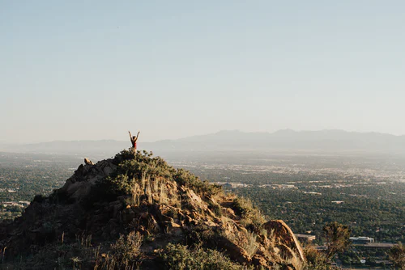

Slide 14
אלוף העולם - חנן בן ארי
אני אלוף העולם בליפול
ולקום כמו גדול
את תראי, כמו עוף חול
אני נשרף, אבל בוחר בכל יום להמשיך לחיות
אני אלוף העולם בלרצות
לפחות לנסות
את תראי, איך בסוף
אחרי ההפסדים הניצחון הרבה יותר מתוק
אני אלוף העולם
Notes:
איסוף והשלמת פערים לאחר "רגע של מחשבה": לאחר שהתלמידים חשבו על שאלה/דילמה, יש "לאסוף" רעיונות, תחושות שכנראה עלו במוחם וגם להשלים פערים של הדיון שלא ניתן היה לקיים בפועל. ניתן לדבר על תחושות או מחשבות נפוצות הקשורים בנושא השיעור.

Slide 15
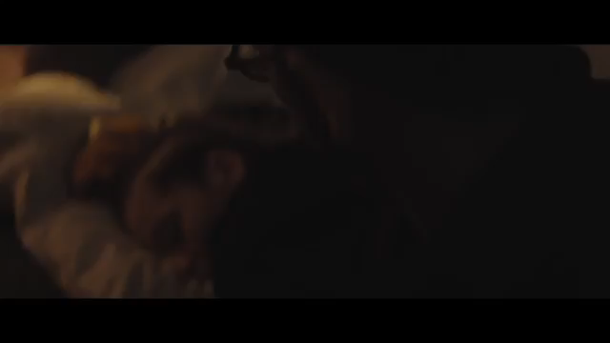
אלוף העולם – חנן בן ארי

Slide 16
אלוף העולם - חנן בן ארי
אני אלוף העולם בליפול
ולקום כמו גדול
את תראי, כמו עוף חול
אני נשרף, אבל בוחר בכל יום להמשיך לחיות
אני אלוף העולם בלרצות
לפחות לנסות
את תראי, איך בסוף
אחרי ההפסדים הניצחון הרבה יותר מתוק
אני אלוף העולם
Notes:
איסוף והשלמת פערים לאחר "רגע של מחשבה": לאחר שהתלמידים חשבו על שאלה/דילמה, יש "לאסוף" רעיונות, תחושות שכנראה עלו במוחם וגם להשלים פערים של הדיון שלא ניתן היה לקיים בפועל. ניתן לדבר על תחושות או מחשבות נפוצות הקשורים בנושא השיעור.

Slide 17
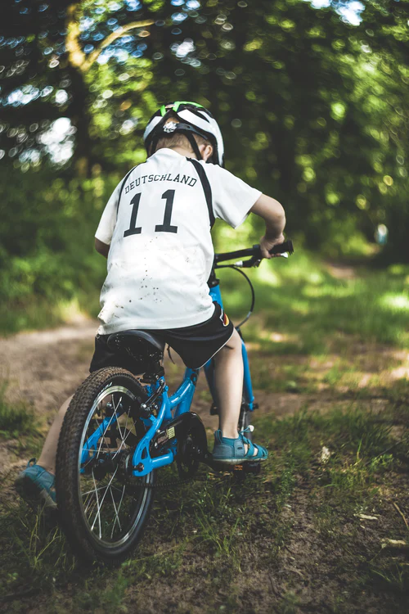
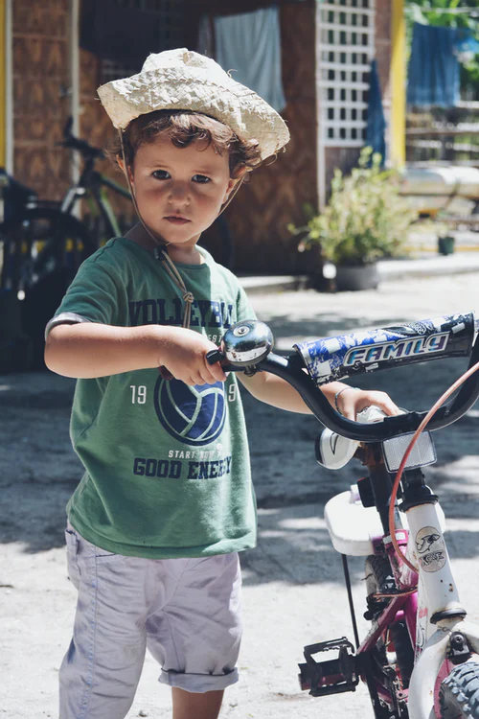

Slide 18
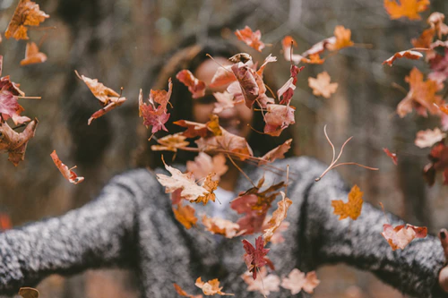
אז מי המפורסם ?

Slide 19
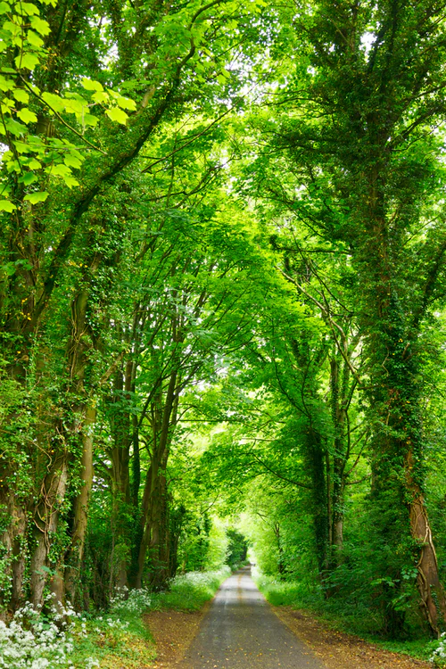

Slide 20
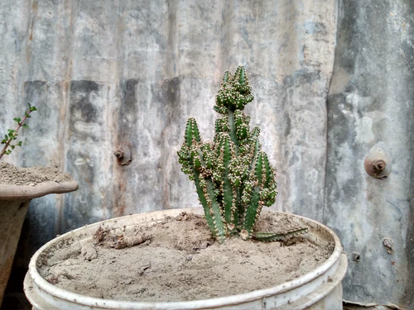

Slide 21
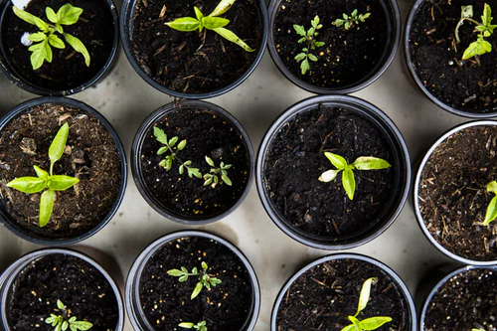


מסכמים
הציגו את התובנה או התובנות המרכזיות של השיעור (כדאי לשלב אלמנטים חזותיים)
Notes:
משך השקף: עד 5 דקות
סיכום התובנות והמסרים העיקריים ויציאה למשימה. שלב זה יכלול סיכום של התוכן הנלמד תוך מענה על שאלות כמו: מה עשינו פה היום? מה למדנו? מומלץ לשלב אלמנטים חווייתיים כגון משחק מסכם, חידה, טיפ מיוחד להמשך הלמידה ועוד.

Slide 22
אלוף העולם - חנן בן ארי
אני אלוף העולם בליפול
ולקום כמו גדול
את תראי, כמו עוף חול
אני נשרף, אבל בוחר בכל יום להמשיך לחיות
אני אלוף העולם בלרצות
לפחות לנסות
את תראי, איך בסוף
אחרי ההפסדים הניצחון הרבה יותר מתוק
אני אלוף העולם
Notes:
איסוף והשלמת פערים לאחר "רגע של מחשבה": לאחר שהתלמידים חשבו על שאלה/דילמה, יש "לאסוף" רעיונות, תחושות שכנראה עלו במוחם וגם להשלים פערים של הדיון שלא ניתן היה לקיים בפועל. ניתן לדבר על תחושות או מחשבות נפוצות הקשורים בנושא השיעור.

Slide 23
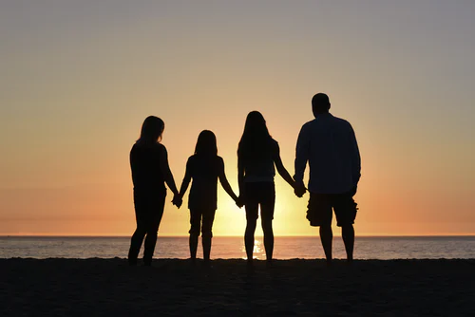

Slide 24
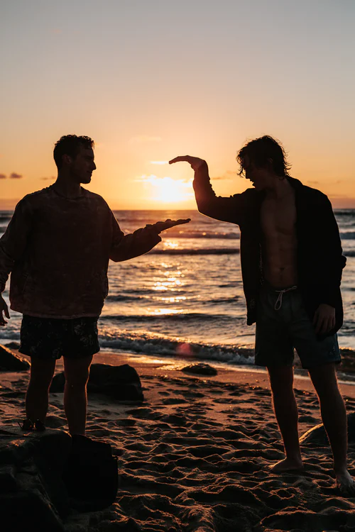
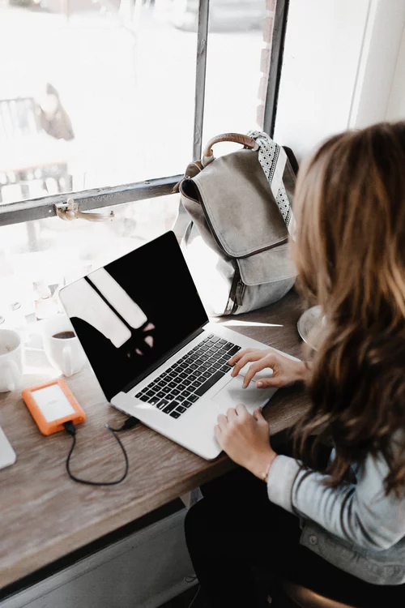

Slide 25
אלוף העולם - חנן בן ארי
אני אלוף העולם בליפול
ולקום כמו גדול
את תראי, כמו עוף חול
אני נשרף, אבל בוחר בכל יום להמשיך לחיות
אני אלוף העולם בלרצות
לפחות לנסות
את תראי, איך בסוף
אחרי ההפסדים הניצחון הרבה יותר מתוק
אני אלוף העולם
Notes:
איסוף והשלמת פערים לאחר "רגע של מחשבה": לאחר שהתלמידים חשבו על שאלה/דילמה, יש "לאסוף" רעיונות, תחושות שכנראה עלו במוחם וגם להשלים פערים של הדיון שלא ניתן היה לקיים בפועל. ניתן לדבר על תחושות או מחשבות נפוצות הקשורים בנושא השיעור.

Slide 26

מכירים את האלופה ?

Slide 27
אסתר מלכה ריבקין

Slide 28
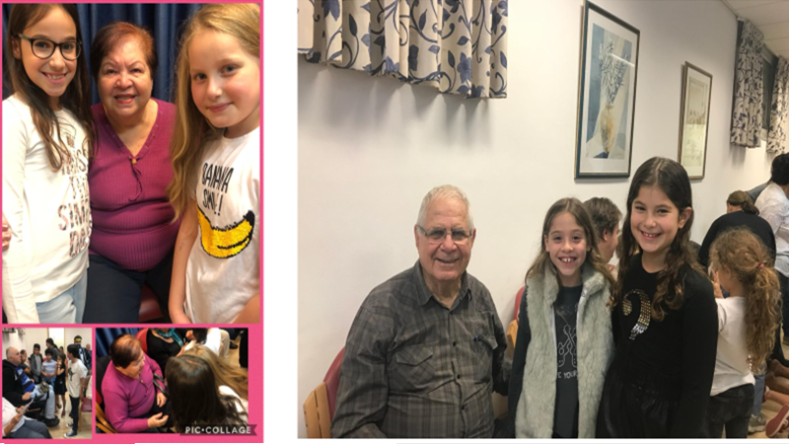

Slide 29
אלוף העולם - חנן בן ארי
אני אלוף העולם בליפול
ולקום כמו גדול
את תראי, כמו עוף חול
אני נשרף, אבל בוחר בכל יום להמשיך לחיות
אני אלוף העולם בלרצות
לפחות לנסות
את תראי, איך בסוף
אחרי ההפסדים הניצחון הרבה יותר מתוק
אני אלוף העולם
Notes:
איסוף והשלמת פערים לאחר "רגע של מחשבה": לאחר שהתלמידים חשבו על שאלה/דילמה, יש "לאסוף" רעיונות, תחושות שכנראה עלו במוחם וגם להשלים פערים של הדיון שלא ניתן היה לקיים בפועל. ניתן לדבר על תחושות או מחשבות נפוצות הקשורים בנושא השיעור.

Slide 30
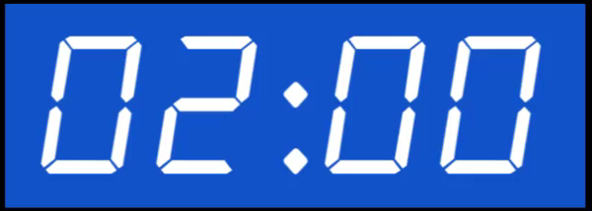
הגביע הוא שלך!
הציבו יעד בו תרצו לזכות בגביע שלכם!
במה אתם רוצים להצליח?
Notes:
2 דקות

Slide 31
הגביע הוא שלך! כל מסע מתחיל בצעד קטן...
חשבו :
מה השלב הראשון שעליך לעשות?

Slide 32

אל תשכח שאתה עומד להיות אלוף העולם!

Slide 33
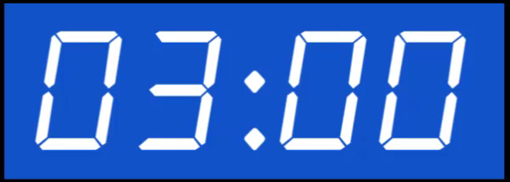
הגביע הוא שלך! כל מסע מתחיל בצעד קטן...
דמיינו את עצמכם זוכים בגביע!
ציירו או תארו בכתב את הרגע הנכסף במחברת.
בהצלחה!!!
Notes:
3 דקות

Slide 34
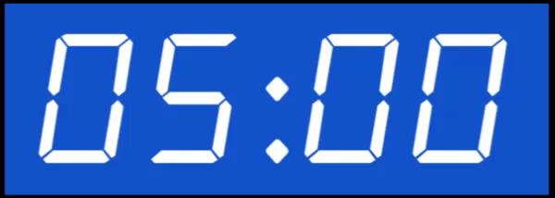
הגביע הוא שלך!
פרטו את היעד - במה אתם רוצים להצליח?
והמציאו וציירו גביע מיוחד שמתאים לזכייה שלכם!
Notes:
5 דקות

Slide 35
אלוף העולם – חנן בן ארי

